Slide 1
期中大作业选题（之二）：2DPCA
负责助教：陈浩澜、张灏宇
2021-04-29
Notes:
各位同学，大家好：今天我给大家演示的是几种不同的数据降维方法以及它们的一些可视化的内容。

Slide 2
回顾：PCA
假设我们现在有N张图片数据集，每张图片的尺寸是h*w
传统PCA做法：把二维图像传化为一维向量，然后计算协方差矩阵。
求其特征值、特征向量
根据特征值选取相应的特征向量，然后进行重构

Slide 3
问题？
我们将要计算的是一个N*hw的数据集的特征值，其对应的协方差矩阵是hw*hw。
最直接的问题是，计算量？
其次，对于图像问题，我们要处理的应该是二维的图像而非一维的向量。将其转化为一维的向量本身就是一个不直接的做法，而且这其中还会丢失信息。

Slide 4


2DPCA
我们希望直接对N*h*w的图像数据集进行处理，这就是2DPCA试图解决的问题。
类似地，我们考虑协方差矩阵（A为h*w的图片）
即，
这个矩阵是一个w*w的矩阵，求它的特征值运算复杂度很低。

Slide 5
2DPCA
类似地，我们选取这个协方差矩阵前k大的特征值对应的特征向量得到矩阵X（w*k），把原来的图像A投影到X上得到Y=AX。
Y：h*k，降维后的图像。值得注意的是，1DPCA得到的主成分是标量，而2DPCA得到的每个主成分实际上是个向量。
我们可以使用得到的图像进行聚类等操作。
正确性论证见论文（上节课课件）。

Slide 6
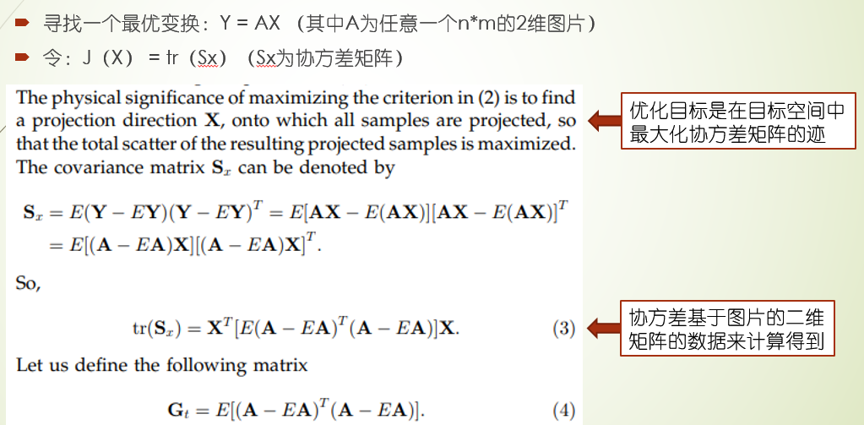
2DPCA

Slide 7
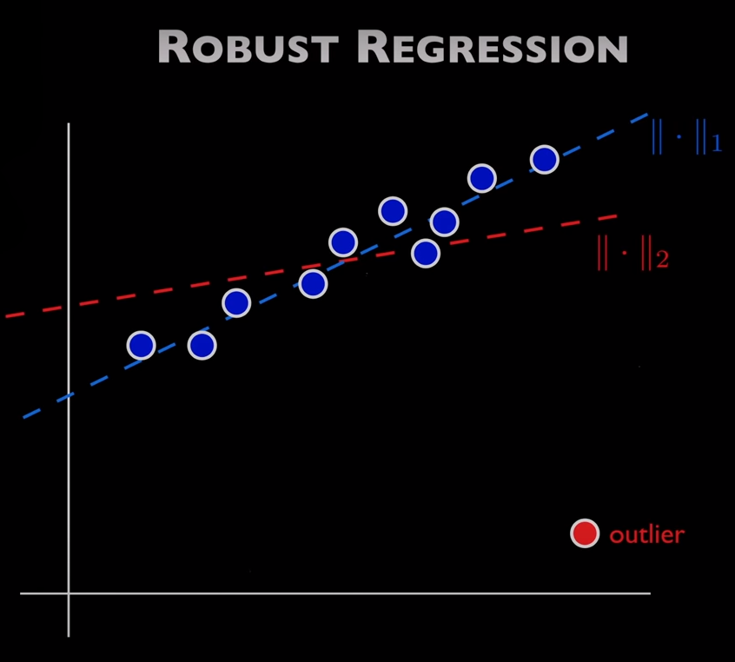

Slide 8
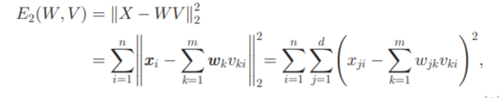
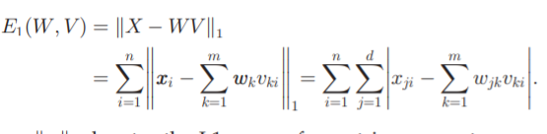
L1 Norm Based 1D PCA
基于L2 Norm/Frobenius Norm的PCA方法的一个主要问题是很容易受到离群点的影响。因此，有方法研究基于L1范式的1DPCA来增加模型的鲁棒性。
L2 PCA：
L1 PCA：

Slide 9
L1 Norm Based 1D PCA
L1 Norm Based PCA也有问题，如不好求出具体解、没有旋转不变性等。
于是，改为利用L1-Norm最大程度地提升特征空间的离散度。
记训练数据为
目标：
利用迭代的方式去求得这个满足条件的u，并且可证是能够收敛的。

Slide 10
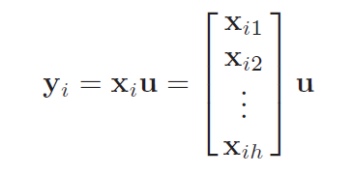
L1 Norm Based 2D PCA
定义X是训练集，Y是我们得到的投影，u是我们要找的“特征向量”。
那么有
同理，我们的目标是最大化
同样通过迭代优化的方式去求得这个u。

Slide 11
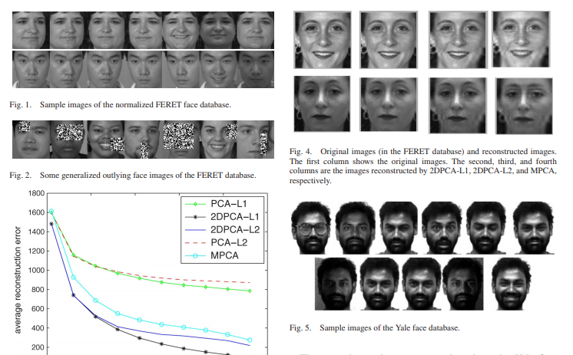

Slide 12

Robust PCA（选做）
同样是想解决outlier、corruption等问题。

Slide 13



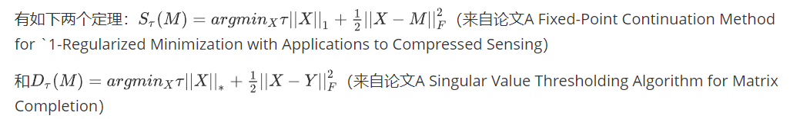

Robust PCA
如何把任意一个矩阵$M$分解为$M=L+S$，其中$L$是一个低维矩阵，$S$是一个稀疏矩阵（比如噪音）？
也即，求
秩和L0范数都不是凸的，不好优化，因此转而求
通过增广拉格朗日乘子法，转而对下式求最小值

Slide 14
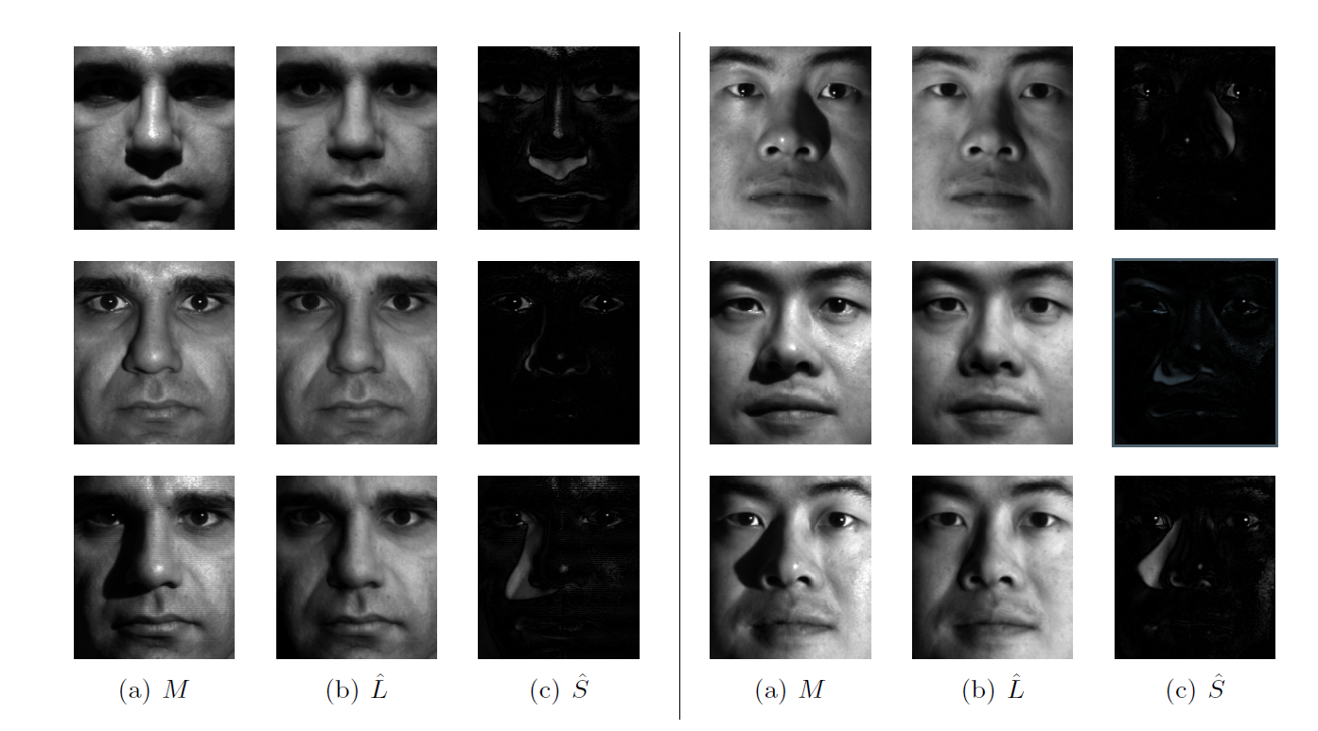

Slide 15
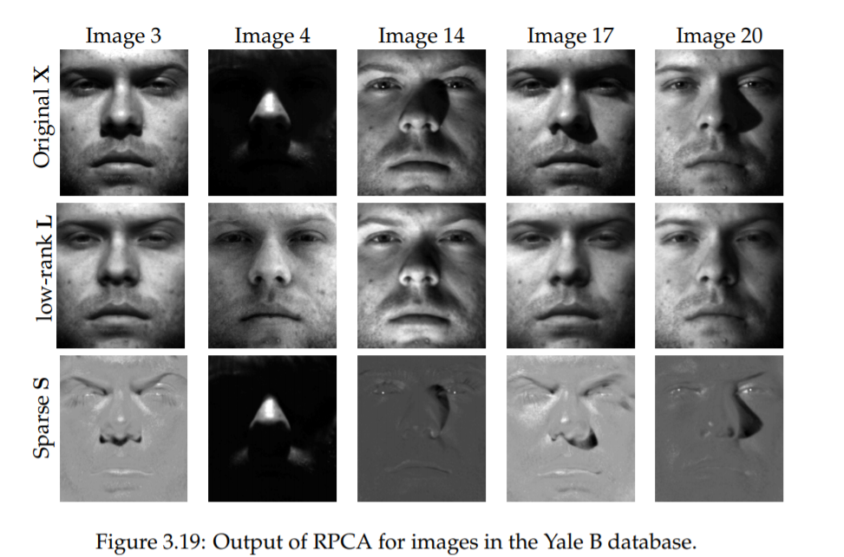

Slide 16
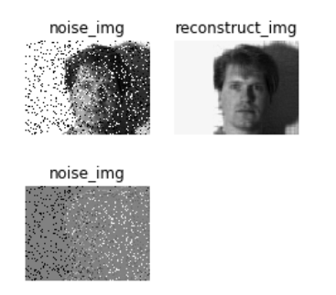

Slide 17
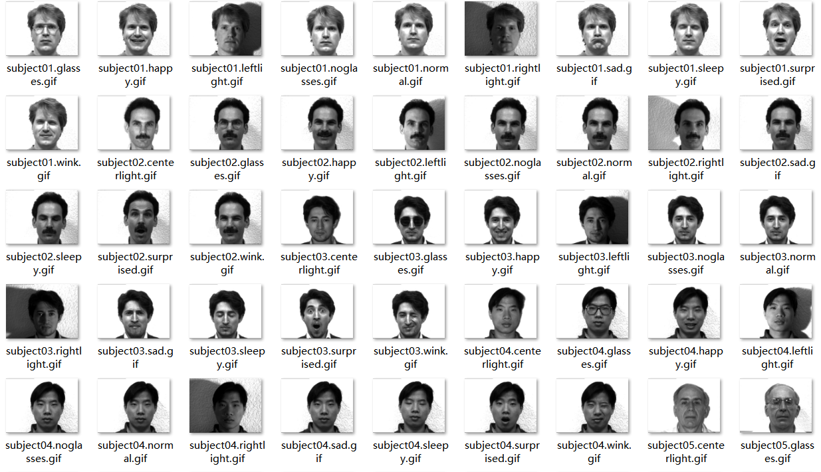
Dataset
Yale Faces
15个人，包括各种姿势、光照、表情等。
可以自行设计如聚类、分类、重建等实验。
附带读图片代码

Slide 18
要求&给分标准
看重对算法的分析和理解
具体分数分配：
实现2DPCA 50%
实现L1-2DPCA 10%
通过设计合理的后接实验（如：聚类或分类）对结果进行验证分析与可视化20%
撰写报告，合理分析PCA以及两种2D PCA在不同类型数据下的优劣势， 20%（只完成2DPCA部分及报告最多可以拿到85%分数）
Robust PCA部分的额外加分上限为20%。得分点包括：
实现、分析、设计出能够体现Robust PCA优势的实验并验证。可以包括加入新数据集或原数据集加入噪声 10%
补足论文中省略的“易证”的证明等 10%
分析验证强噪声矩阵的合理应用场景 10%
开源代码？
上交内容：代码以及对应的分析报告

Slide 19
References
Yang, Jian, et al. "Two-dimensional PCA: a new approach to appearance-based face representation and recognition." IEEE transactions on pattern analysis and machine intelligence 26.1 (2004): 131-137.
Li, Xuelong, Yanwei Pang, and Yuan Yuan. "L1-norm-based 2DPCA." IEEE Transactions on Systems, Man, and Cybernetics, Part B (Cybernetics) 40.4 (2010): 1170-1175.
Kwak, Nojun. "Principal component analysis based on L1-norm maximization." IEEE transactions on pattern analysis and machine intelligence 30.9 (2008): 1672-1680.
Candès, Emmanuel J., et al. "Robust principal component analysis?." Journal of the ACM (JACM) 58.3 (2011): 1-37.

